Slide 1
AMAST POWER LINES для автомагистрали М-12
ГК Автодор

Slide 2

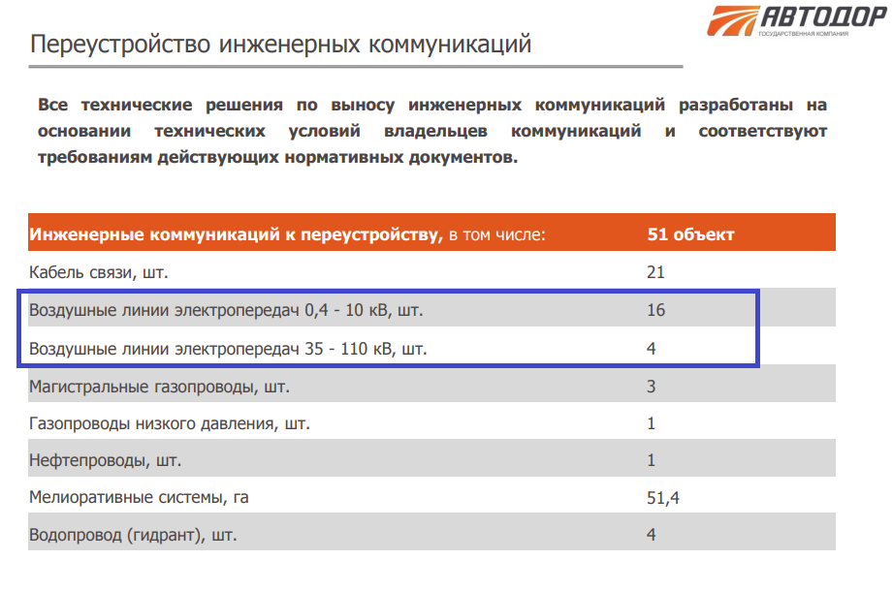
AMAST PL предлагает четыре согласованных с ПАО «Россети» унифицированных решения (ВЛ-APL и КЛ-APL) по пересечкам с автомобильными дорогами
ЛЭП – это 40% всех пересечек
73% времени теряется на согласованиях с ПАО «Россети»
Экономия на согласовании!

Slide 3

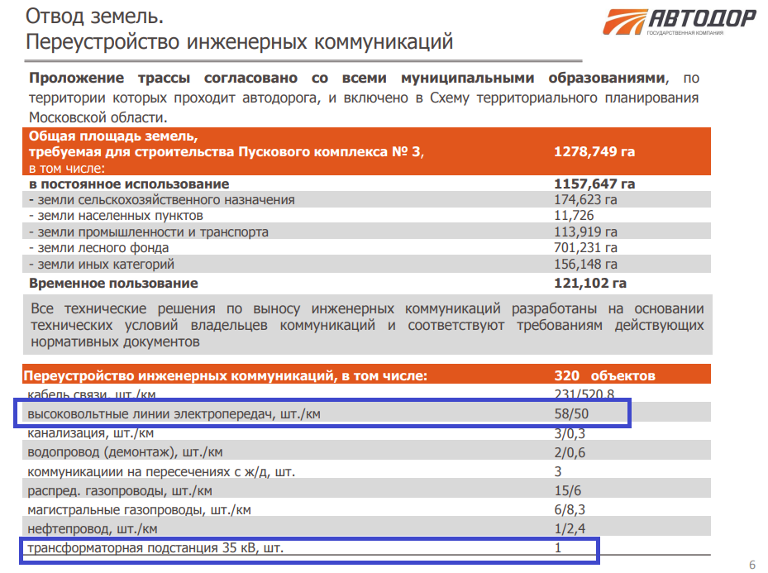
ПРОЕКТИРОВЩИК НЕ знает аттестованную номенклатуру по опорам в ПАО Россети, отсюда возникает проблема с согласованием в Росавтодоре
Пересечение ВЛ с автодорогой федерального значения. Горизонтальный габарит, состояние от дороги?
Унификация = НЕТ ошибкам проектировщиков!
Экономия на проектировании!

Slide 4
Унификация = НЕТ ошибкам проектировщиков!
Банально это в 99% случаев выглядит так:
«Мы сейчас пытаемся согласовать проход ВЛ через федеральную трассу, так вот тут возникла проблема в том, что у них придорожная полоса для дорог I и II категории - 75 метров, где они не разрешают ничего делать, так что мы будем уходить там в кабель, так как таких больших пролетов на 15 кВ нет.»
«Была попытка согласовать в СевЗапУпрАвтодоре переход через федеральную трассу. Неделю назад получили ответ - см. приказ Минтранса №4. На словах передали - согласуют опору, если она будет стоять в 50м от красной линии (75м + 50м = 125м). Таких пролётов просто нет на 15кВ. Поэтому, молча переделали ТЗ»
Экономия на проектировании!

Slide 5
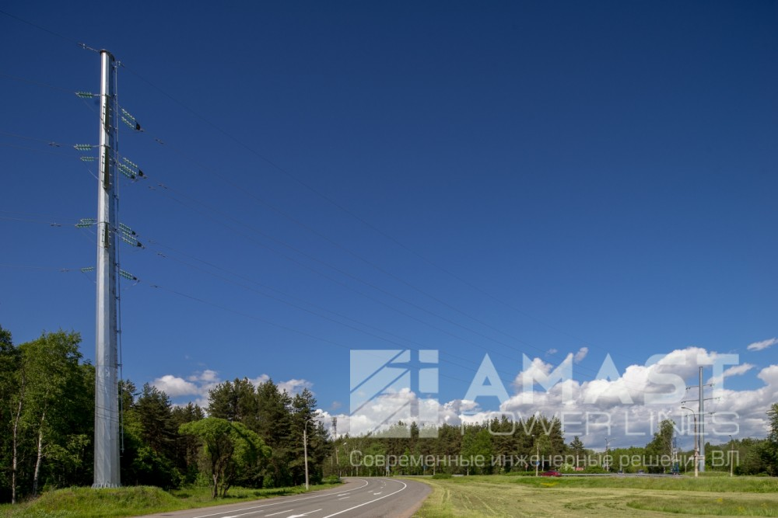
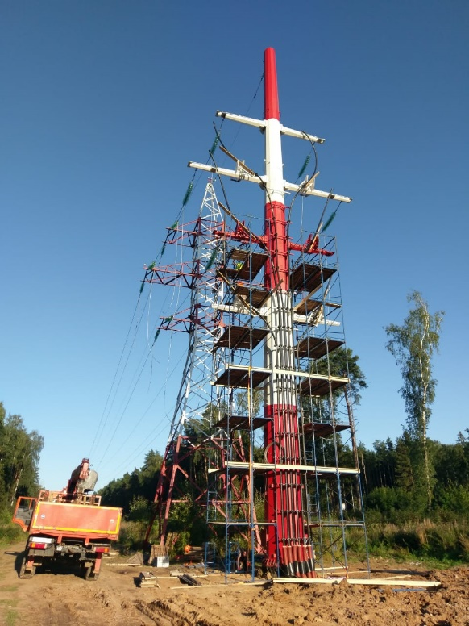
СКП или соглашение о компенсации потерь(затрат)
Это обязательное соглашение (договор) между ПАО Россети и заявителем претендующим на переустройство ЛЭП
Согласованный УНИФИЦИРОВАННЫЙ проект- это гарантия
1. постановки переустроенного решения на баланс
2. получения денег по СКП от ПАО «Россети» после переустройства
Гарантия постановки на баланс

Slide 6
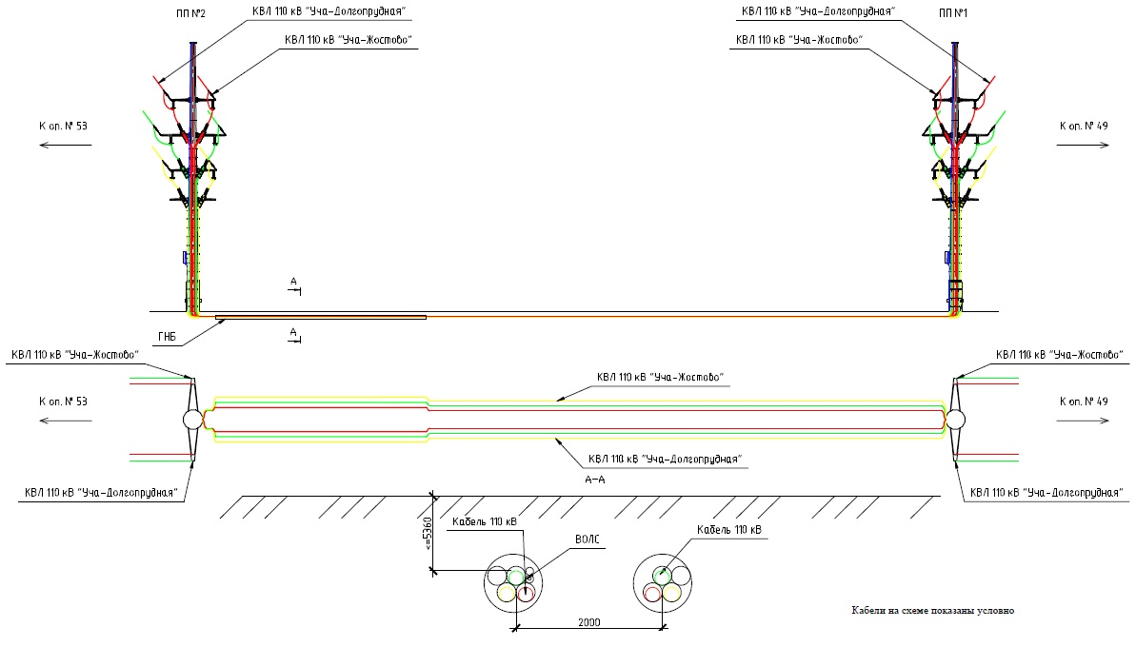
В тренде: ТКР для ОТР
Разработанный AMAST PL софт сформирует том ТКР КВЛ с возможностью выбора решений (исходя из особенностей проекта), а также совместимое, качественное оборудование необходимое для КВЛ за один день и Согласованный с ПАО «Россети»!

Slide 7
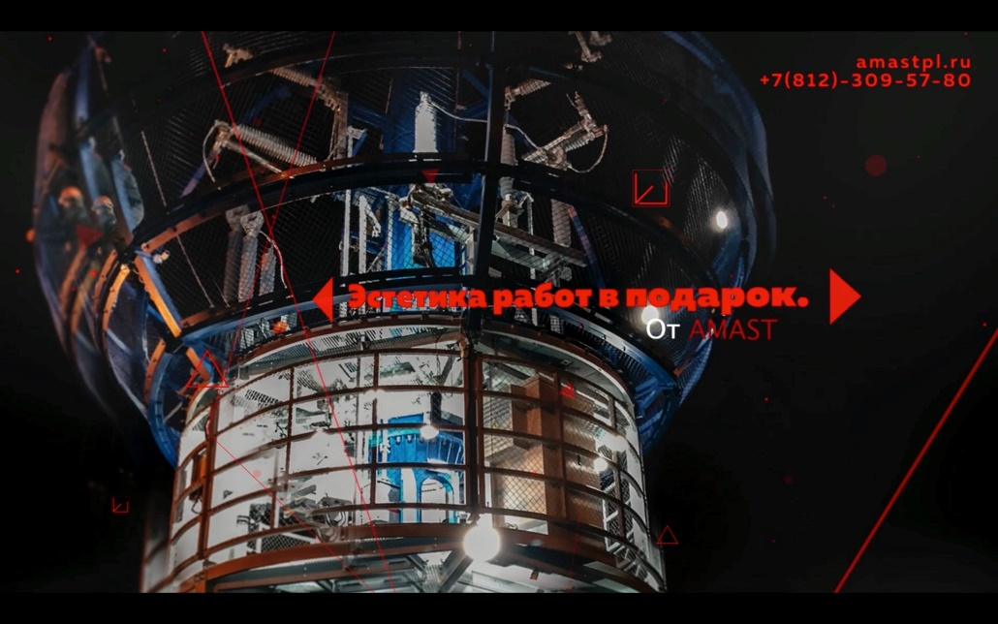
Предложения
1. Пригласите для демонстрации технических и на практике примененных решений!
2. Реализация «пилота» на трассе М-12

Slide 8
EP-контракт
AMAST PL - компания, ориентированная строго под Ваши задачи, работающая по системе EP-контракта в сфере электроэнергетики для компаний, считающих деньги.
При исполнении EP-контракта AMAST PL выполняет:
-Инжиниринг (engineering) — проектные и согласовательные работы;
-Снабжение (procurement) — производит выбор и закупку оборудования по своей лицензии для выполнения всего проекта, а также доставку до приобъектного склада и шеф-монтаж.
Преимуществом EP-контракта является фиксирование цены контракта до начала всех работ.

Slide 9
Контакты
Руководитель AMAST PL
Смазнов Денис Николаевич
Тел. +7 (931) 244-23-27 (telegram, whatsup)
E-mail: ds@amastpl.ru
Коммерческий директор AMAST PL
Мингачев Тимур Рафикович
Тел. +7 (996) 783-42-19
E-mail: mt@amastpl.ru

